Slide 1
第二章 连续时间系统的时域分析
➢ 2.1 微分方程式的建立与求解
—— 经典解法
2.2 起始点的跳变——从0₋到0₊状态的转换
2.3 零输入响应和零状态响应
2.4 冲激响应与阶跃响应
2.5 卷积
2.6 卷积的性质

Slide 2
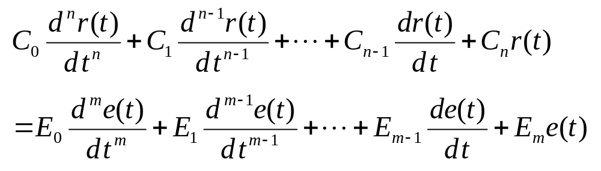
2.1 微分方程式的建立与求解
一.系统微分方程式的建立
LTI系统微分方程式的一般形式：

Slide 3
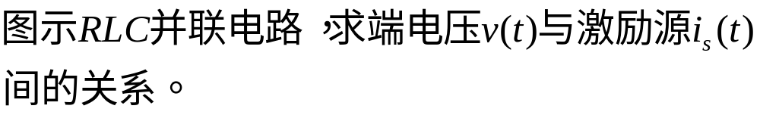







例1
RLC 并联电路

Slide 4
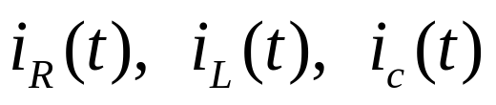
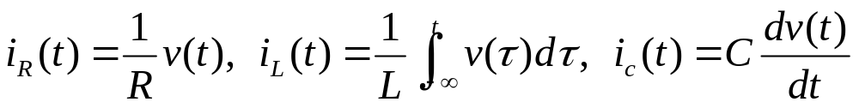
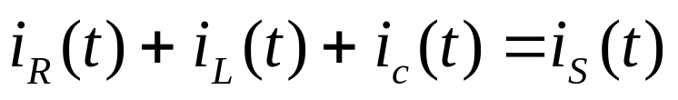
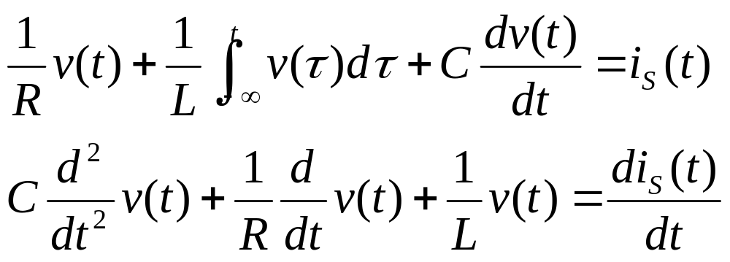
解：设各支路电流为 ，根据元件约束特性有
根据基尔霍夫定律有
得：

Slide 5
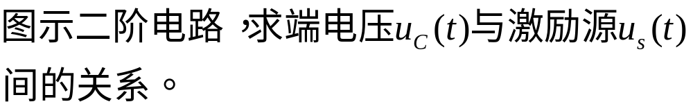
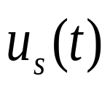
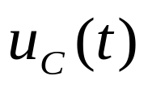
例2

Slide 6
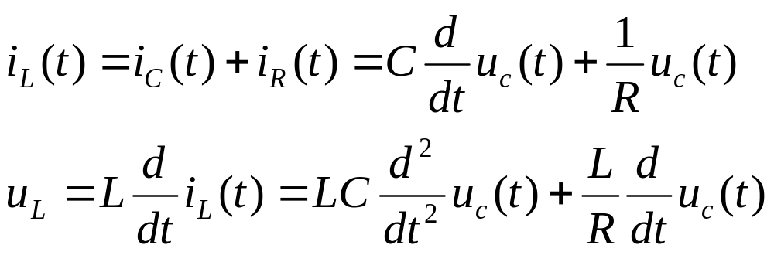
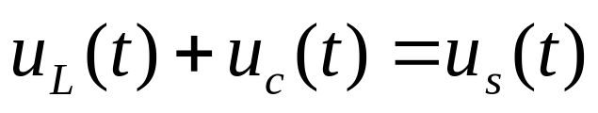
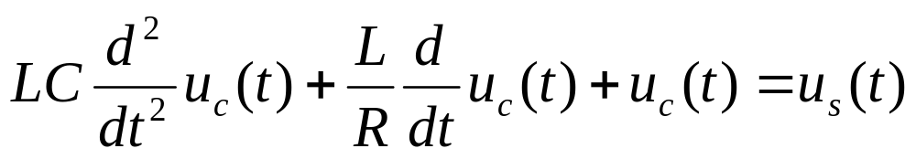
解：根据基尔霍夫电流定律有
根据基尔霍夫电压定律有
带入得

Slide 7
二.系统微分方程式的求解——经典解法
LTI系统微分方程式的一般形式：
给定激励信号以及系统初始状态（0₊），即可求该微分方程响应

Slide 8
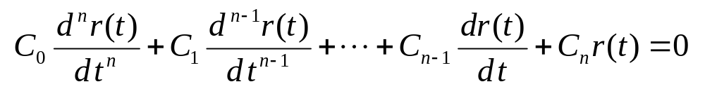
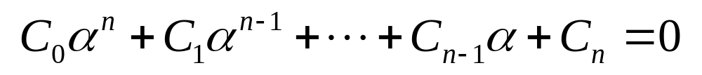
微分方程完全解分为两部分：
完全解 = 齐次解 + 特解
1.齐次解
齐次方程:
特征方程:

Slide 9
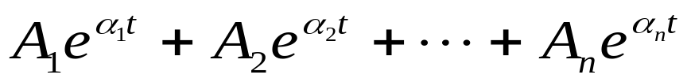
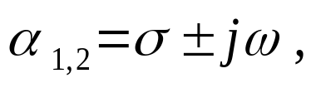
 若特征根无重根，则齐次解的形式为：
 若特征根有重根，齐次解的形式略有不同。设α₁是k重根， 相应于α₁的部分将有k项,形如
 若特征根为共轭复数，如 相应于
α_{1,2}的部分解的形式为：

Slide 10
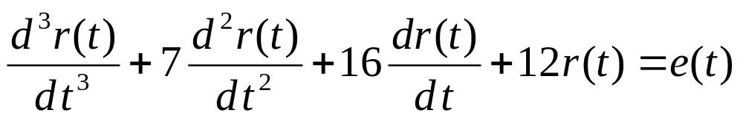
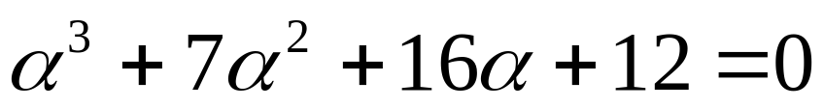
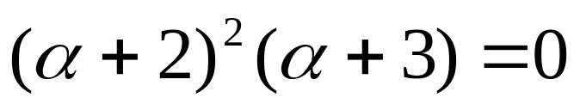
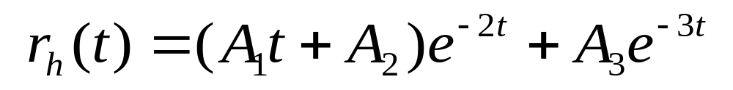
例题
求微分方程的齐次解。
特征方程:
特征根:
齐次解:

Slide 11
2.特解
方 法

Slide 12


与几种典型的激励函数相对应的特解
激励函数e(t)
响应函数r (t)的特解
E（常数）
B（常数）

Slide 13
注：
(1)表中B、D是待定系数。
(2)若e(t)由几种激励函数组合，则特解也为其相应
的组合。
(3)若表中所列特解与齐次解重复，则应在特解中
增加一项：t 倍乘表中特解 （ ）。

Slide 14
例3
给定微分方程式

Slide 15

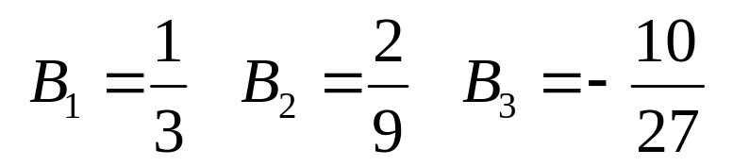


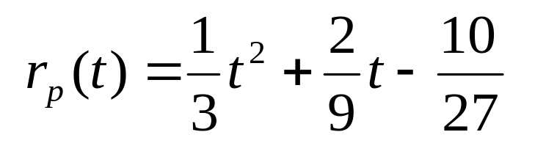
解
(1)

Slide 16
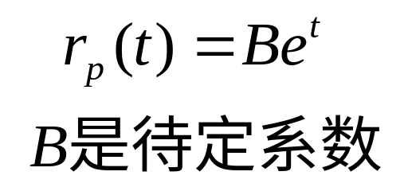
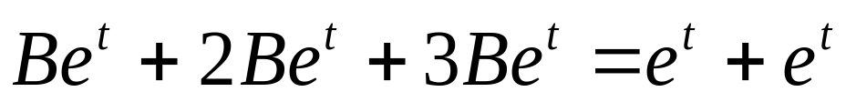
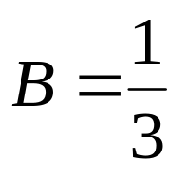
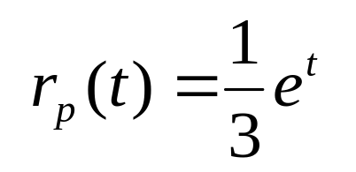
解
(2)
解得

Slide 17
齐次解的函数形式仅与系统本身的特性有关，而与激励e(t)的函数形式无关，称为系统的固有响应或自由响应；
特解的函数形式由激励确定，称为强迫响应。

Slide 18
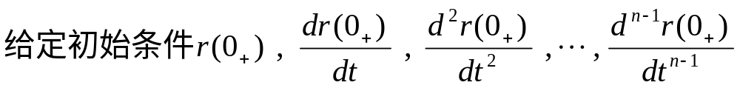
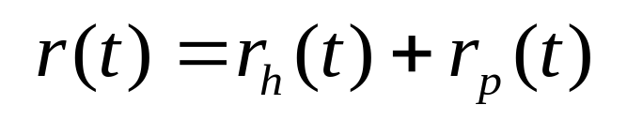
3.完全解
代入初始条件
求出全部待定系数，得到完全解

Slide 19
例题：
描述某系统的微分方程为 r” (t) + 5r’ (t) + 6r(t) = e(t)；
求（1）当e(t) = 2e^{-t}，t≥0；r(0₊)=2，r’ (0₊)= – 1时的全解；
（2）当e(t) = e^{-2t}，t≥0；r(0₊)= 1，r’ (0₊)=0时的全解。

Slide 20
解: (1) 特征方程为a²+ 5a+ 6 = 0 其特征根a₁= –2，
a₂= –3。齐次解为
r_{h}(t) = A₁e^{-2t}+ A₂e^{-3t}
由表2-2可知，当e(t) = 2e^{-t}时，其特解可设为
r_{p}(t) = Be^{-t}
将其代入微分方程得
Be ^{–t}+ 5(–Be ^{–t}) + 6Be ^{–t}= 2e ^{–t} 解得 B=1
于是特解为 rp(t) = e^{-t}
全解为： r(t) = rh(t) + rp(t) = A₁e^{-2t}+ A₂e^{-3t}+ e^{-t}
其中 待定常数A₁,A₂由初始条件确定。
r(0₊) = A₁+A₂+ 1 = 2，r’(0₊) = –2A₁–3A₂–1= –1
解得 A1= 3 ，A2= –2
最后得全解 r(t) = 3e ^{–2t}–2e ^{–3t}+ e ^{–t} , t≥0

Slide 21
（2）齐次解同上。当激励f(t)=e^{–2t}时，其指数与特征根
之一相重。由表知：其特解为
r_{p}(t) = (B₀ + B₁t)e^{–2t}
代入微分方程可得 B₁e^{-2t}= e^{–2t}
所以 B₁= 1 但B₀不能求得。
全解为： r(t)= A₁e^{–2t}+ A₂e^{–3t}+ te^{–2t}+ B₀e^{–2t}
= (A₁+B₀)e^{–2t}+A₂e^{–3t}+ te^{–2t}
代入初始条件，得
r(0₊) = (A₁+B₀) + A₂=1 ，r’(0₊)= –2(A₁+B₀) –3A₂+1=0
解得 A₁+ B₀= 2 ,A₂= –1
全解为：r(t) = 2e^{–2t}–e^{–3t}+ te^{–2t} , t≥0
讨论：因上式第一项的系数A₁+B₀= 2，不能区分A₁和
B₀。

Slide 22

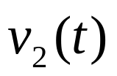

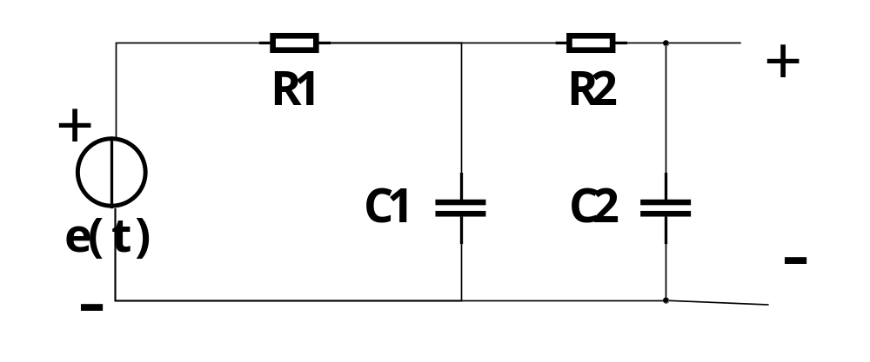


例题：下图电路，已知激励信号为
初始时刻电容电压为0，求输出信号 表达式。

Slide 23
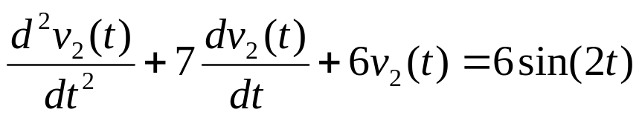




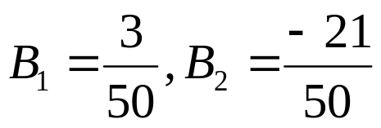
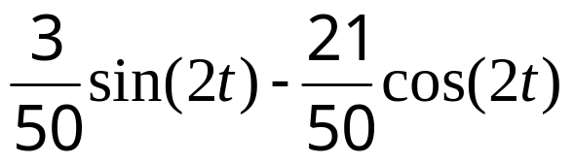
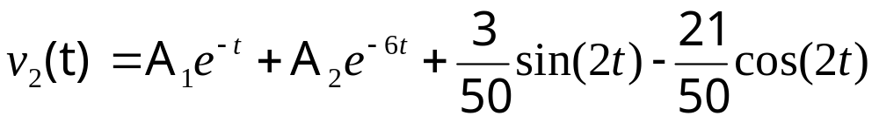
解：写出微分方程：
求齐次解：特征方程为
特征根为：
齐次解为：
求特解：查表令特解为
带入原方程并化简得
令系数为0解得
特解为：
全解为：

Slide 24
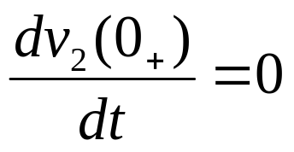
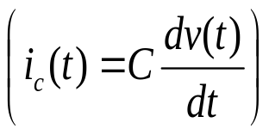
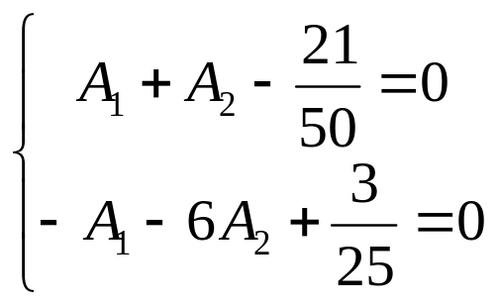
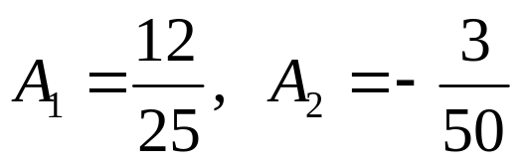
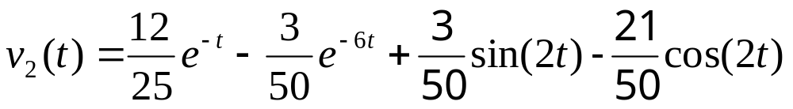

∵C₂端初始电压为0，则
C₁端初始电压为0，则流过R₂,C₂的初始电流为0，则
将初始条件带入全解有
得
则全解为：

Slide 25
线性常系数微分方程求解流程：

Slide 26
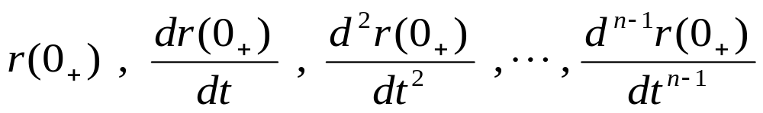
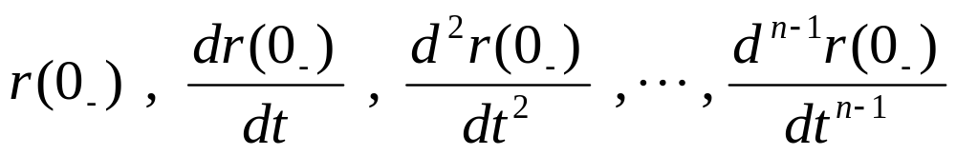
2.2 起始点的跳变— 从0₋到0₊状态的转换
用经典法解微分方程时，激励e(t)一般在t=0时刻接入系统，确定解的待定系数所需初始值为0₊时刻的值，即如下初始状态（或0₊状态）：
在t=0₋时刻，激励尚未接入，响应及其各阶导数在该时刻的值反映了系统的历史情况且与激励无关，在该时刻得到起始状态（或0₋状态）

Slide 27
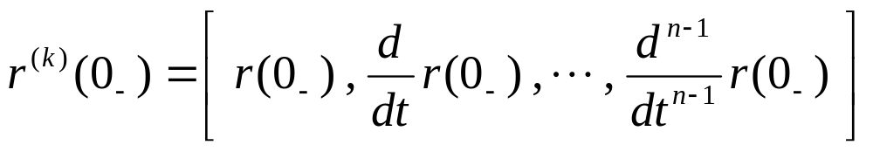
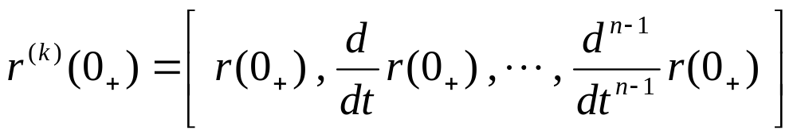
通常对于具体系统，0₋时刻的值非常容易求得，因此为求解LTI系统微分方程，就需要从已知的0₋状态设法求得0₊状态：
0₋状态(起始状态)：激励信号加入之前瞬间的一组数值。
0₊状态(初始状态)：激励信号加入之后瞬间的一组数值。

Slide 28
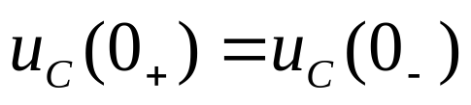
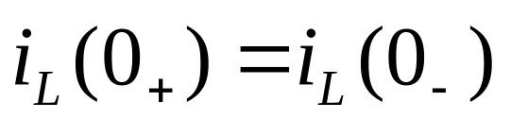
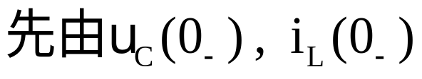
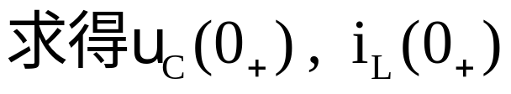

一. 根据网络分析理论（物理概念）
对电容C，无冲激电流作用，则：
对电感L，无冲激电压作用，则：
对具体电网络：
储能的连续性
元件特性约束
网络拓扑约束

Slide 29
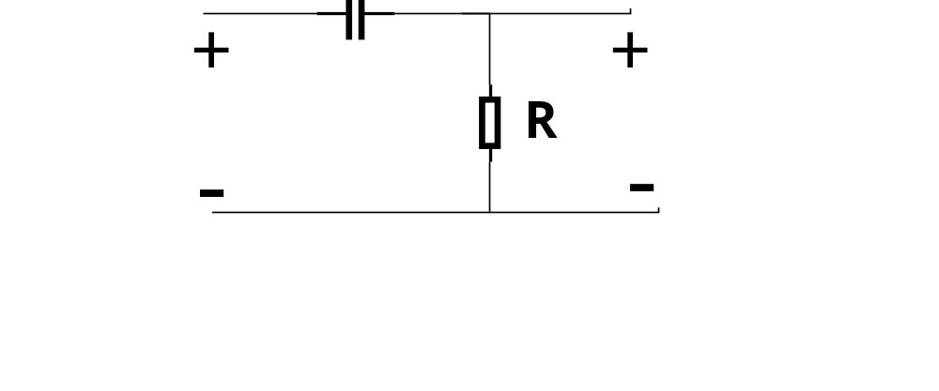

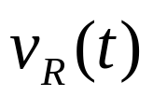

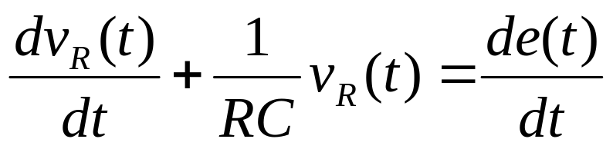

例题：下图所示RC一阶电路，电路中无储能，起始电压电流均为0，激励信号e(t)=u(t),求t>0的电阻两端电压v_{R}(t).
解：写出系统微分方程为：
求得其全解为：

Slide 30


已知
当输入端激励发生跳变时，电容两端电压保持不变，电阻两端电压发生跳变，得到
将初始状态带入完全解得到A=1,
∴电阻两端电压为

Slide 31

二. 冲激函数匹配法
例：描述某系统的微分方程为
r” (t) + 2r’ (t) + r(t) = e’’(t) + 2e(t)
已知r(0-)=1，r’ (0-)= -1，e(t)=δ(t)，求r(0+)和r’ (0+)。
解：将输入e(t)=δ(t)代入上述微分方程得
r” (t) + 2r’ (t) + r(t) = δ’’(t) + 2δ(t)
上式对所有时间t都成立，故
等号两端δ(t)及其各阶导数的系数对应相等，于是r” (t)中必含有δ’’(t)，令：
r” (t)=aδ’’(t)+bδ’(t)+cδ(t)+y₀(t)
其中a,b,c为待定系数，y₀(t)中不含有δ(t)及其各阶导数。对上式两端从-∞到t进行积分，得
r ’ (t)=aδ’(t)+bδ(t)+y₁(t)
其中
y₁(t)中不含有δ(t)及其各阶导数。

Slide 32




对上式 r’ (t)两端再从-∞到t进行积分，得
其中
将r” (t) ，r’ (t) 和r(t)三个公式带入微分方程并整理得
上式等号两端δ(t)及其各阶导数系数对应相等得
y₂(t)中不含有δ(t)及其各阶导数。

Slide 33







由上式解得
将ab的值带入r ’ (t)=aδ’(t)+bδ(t)+y₁(t)，并对该式两端从0₋到0₊进行积分，
得：
y₁(t)中不含有δ(t)及其各阶导数，所以y₁(t)积分为0，
得：
已知 得

Slide 34


将abc的值带入r” (t)=aδ’’(t)+bδ’(t)+cδ(t)+y₀(t)，并对该式两端从0₋到0₊进行积分，
得：
在0₋到0₊区间δ’’(t)，δ’(t)和r₀(t)积分均为0，得
已知
得
当微分方程右端含有冲激函数及其各阶导数时，响应及其各阶导数在0₋到0₊瞬间发生跃变

Slide 35
匹 配 原 理
① 由于定义了δ函数，从而使函数在跳变点处的导数
存在，则描述系统的微分方程在（−∞，+∞）内都
成立，当然在任一特定时刻（如t =0 )也成立；
② 由于激励的加入，微分方程式的右端出现了δ函数
项，使方程两端平衡，则方程左端也应有相应的
δ函数项，且系数相等。
通过使δ函数项系数匹配，从而求出相应的跳变量。
当微分方程右端含有冲激函数及其各阶导数时，响应及其各阶导数在0₋到0₊瞬间发生跃变

Slide 36
系 数 匹 配 法 步 骤
(1)将输入e(t)带入微分方程，如等号右端含有δ函数及其各阶导数，根据微分方程等号两端各奇异函数系数相等的原理，判断方程左侧r(t)的最高阶导数（二阶系统r”(t)）所含δ导数的最高阶次（如上题为δ”(t)）；
(2) 令r” (t)=aδ’’(t)+bδ’(t)+cδ(t)+y₀(t),对进行r” (t)从-∞到t积分，逐次求得r' (t)和r(t);
(3) 将r” (t)，r' (t)和r(t)带入微分方程，根据方程两端各奇异函数系数相等的原理，求r” (t)中的待定系数；
(4) 分别对r” (t)，r' (t)等号两端从0₋到0₊进行积分，依次求得r (0₊)和r ' (0₊)。

Slide 37
例题：已知系统微分方程和起始状态，求其初始状态
解：
由于输入 ，方程右端不含有冲激函数项，因此r(t)及其导数在t=0处不发生跳变。∴

Slide 38

2.3 零输入响应和零状态响应
零输入响应
零输入响应
的定义：
没有外加激励信号的作用，只由起始状态
作用(起始时刻的系统储能)所产生的响应。

Slide 39
满足方程：

Slide 40


例题：若描述某系统的微分方程和起始状态为
求系统的零输入响应。
解：零输入响应满足齐次方程及0₊初始值

Slide 41






上述微分方程的特征方程为：
特征根为：
故零输入响应及其导数为：
将初始条件带入：
解得：
得零输入响应为：

Slide 42

零状态响应的定义:
零状态响应
不考虑起始时刻系统储能的作用(起始状态等于零)，由系统的外加激励信号作用所产生的响应。

Slide 43


满足方程：

Slide 44


例题：若描述某系统的微分方程为
求系统的零状态响应。
解：零状态响应满足方程及0₋初始值
首先求初始状态：令

Slide 45






将以上三式带入微分方程，化简后令等式两端冲激函数及其各阶导数系数相同，可得
对 和 从0₋到0₊ 积分得
考虑到
得：

Slide 46





然后求零状态响应
对t>0,微分方程可写为
经求得其齐次解为
特解为-1，于是有：
将求得的初始条件代入上式及其导数得：
∴系统零状态响应为

Slide 47


全响应的分解
全响应：如果系统起始状态不为零，在激励e(t)作用下，LTI系统的响应称为全响应，是零输入响应和零状态响应的和。
完全响应的分解:
自由响应
强迫响应
零输入响应
零状态响应

Slide 48
LTI 系统线性的意义
(1) 响应的可分解性：系统响应可分解为零输入响应
和零状态响应。
(2) 零输入线性：当外加激励为零时，系统的零输入
响应对于各起始状态呈现线性关系。
(3) 零状态线性：当起始状态为零时，系统的零状态
响应对于外加激励信号呈现线性。

Slide 49


例题：若描述某系统的微分方程为
已知
求：系统的自由响应、强迫响应、零输入响应、零状态响应和全响应。

Slide 50







解：1）求自由响应和强迫响应
由齐次方程式求出特征根为-3，齐次解为
由激励信号查表求出特解为1，完全响应表达式为：
由方程两端冲击函数平衡条件知， 在t=0处无跳变，因此
解得
因此，自由响应为 ，强迫响应为1，全响应为

Slide 51









2）求零输入响应
齐次解为 ，带入初始条件
得： ,零输入响应为：
求零状态响应：
带入初始条件
解得系数为
∴零状态响应为
全响应为：
自由响应
强迫响应
零输入响应
零状态响应

Slide 52


描述某LTI系统的微分方程为
已知
求该系统的零输入响应、零状态响应和全响应。

Slide 53

2.4 冲激响应与阶跃响应
一. 定义
研究背景：待研究信号可以分解为冲击信号之和或者阶跃信号之和，计算某信号对系统产生的零状态响应，可以分别计算系统对其分解的冲击信号或者阶跃信号的零状态响应，然后叠加即得所求结果。
1.冲激响应：系统在单位冲激信号δ (t)的激励下产生
的零状态响应。以h(t)表示。
2.阶跃响应：系统在单位阶跃信号u (t)的激励下产生
的零状态响应。以g(t)表示。
3.关系：

Slide 54



二.冲激响应h(t)的求解
物理意义：

Slide 55

例1 描述某系统的微分方程为 r” (t)+5r’ (t)+6r(t)=e(t)
求其冲激响应h(t)。
解 根据h(t)的定义 有
h” (t) + 5h’ (t) + 6h(t) = δ(t)
h’(0-) = h(0-) = 0
因为激励信号在t=0瞬间给输入能量，t>0时，系统激励为0，因此系统冲击响应在t>0时与该系统的零输入响应（齐次解）有相同函数形式。微分方程特征根为-2和3，系统冲击响应为

Slide 56




首先求
根据微分方程两端奇异函数系数平衡的原则，设
从-∞到t进行积分
带入微分方程化简令两侧系数对应相等得
对h''(t)和h'(t)两端从0₋到0₊ 积分，可得：

Slide 57


将初始值带入冲激响应表达式有
得系统冲激响应为

Slide 58

上述冲激响应h(t)的求解规则：
若n阶微分方程等号右端只含有激励e(t),即

Slide 59





其冲激响应满足方程：
根据冲激函数匹配法可得
如果微分方程特征根 为单根，则冲激响应为：
其中 由0₊初始状态确定。

Slide 60





冲激响应h(t)的一般性求解规则：
一般n阶微分方程满足：
则冲激响应h(t)可以按如下两步进行求解：
选择新变量 ，使它满足：
根据前面规则得到其冲激响应
根据LTI系统零状态响应的线性性质和微分性质，可得原微分方程冲激响应为：

Slide 61
例2 描述某系统的微分方程为r” (t)+5r’ (t)+6r(t)= e” (t) + 2e’ (t) + 3e(t)，求其冲激响应h(t)。
解法一：根据h(t)的定义 有
h” (t) + 5h’ (t) + 6h(t) = δ” (t)+ 2δ’ (t)+3δ(t) (1)
h’(0-) = h(0-) = 0
首先求初始条件：
令 h” (t) = aδ”(t) + bδ’ (t) + cδ(t)+ y₃(t)
h’ (t) = aδ’(t) + bδ(t) + y₂(t)
h(t) = aδ(t) + y₁(t) [y_{i}(t) 为不含δ(t) 的某函数]代入式(1)，根据系数匹配得 a=1,b=-3,c=12
在对h” (t) h’ (t)从0₋到0₊ 积分，得：
h' (0₊)=12, h( 0₊)=-3

Slide 62


当t>0时，h(t)满足 h” (t) + 5h’ (t) + 6h(t) =0
特征根为-2和-3，故系统冲激响应为：
带入初始条件可得A₁=2, A₂=-6
由于t<0时，h(t)=0,且h(t)中含有δ(t)，
∴系统冲激响应为：

Slide 63

解法二：设变量r₁(t),满足：
设其冲激响应为h₁(t),由求解规则可知原微分方程冲激响应为
现在求h₁(t)，可解得
对h₁(t)求一阶二阶导数并带入h(t)表达式化简可得：
r₁” (t)+5r₁’ (t)+6r₁(t)= e(t)
h(t)=h₁” (t)+ 2h₁’ (t)+3h₁(t)

Slide 64

三.阶跃响应g(t)的求解
方法一：阶跃响应满足
方法二：

Slide 65


三.阶跃响应g(t)的求解
方法一：阶跃响应满足
右端没有冲激函数，则
若特征根为单根，则阶跃响应为
方法二：
特解

Slide 66








下图，以 为输入， 为输出，列出其微分方程，并求其冲激响应和阶跃响应。
+
+
-
-

Slide 67








2.5 卷积积分
一.信号的分解

Slide 68

二.卷积原理
卷 积 原 理

Slide 69



输入
冲激响应
_____卷积积分
作用：已知系统冲激响应，求任意激励信号的零状态响应！

Slide 70




三. 卷积的定义及运算

Slide 71






卷积运算的图解法
(1) 改换自变量
(2) 反褶其中一个信号
(3) 反褶后的信号移位
右移
左移
(4) 两信号重叠部分相乘
(5) 完成相乘后图形的积分
以 t 为横坐标，将与 t 对应的积分值描绘成曲线，即是卷积图形。

Slide 72








例1 求图示两信号的卷积。
改换自变量并反褶

Slide 73



Slide 74







解
（1）
波形不交叠
（2）
波形部分交叠

Slide 75







（3）
波形重叠部分面积为1
（4）
波形部分交叠

Slide 76






（5）
波形不重叠
卷积积分波形

Slide 77


例2 求图示两信号的卷积。
0
0
0
0
0

Slide 78







（1）
（2）

Slide 79






（3）
（4）

Slide 80







（5）
卷积积分波形

Slide 81

例3 求图示两信号的卷积。
0
0
0
卷积积分波形

Slide 82
结 论
(1) 卷积积分限的确定取决于两个图形交叠
部分的范围;
(2) 若两个函数均是时宽有限的信号 , 则
卷积结果所占有的时宽等于两个函数各
自的时宽之和。

Slide 83





已知 和 波形如下，求：

Slide 84

2.6 卷积的性质
一. 卷积代数
(1)交换律
(2) 分配律
(3) 结合律

Slide 85











Slide 86


二. 卷积的微分与积分

Slide 87




推 论：
则有
取正整数时为导数的阶次
取负整数时为重积分的次数
例：

Slide 88





三. 与冲激函数或阶跃函数的卷积
推 广：

Slide 89









例题：求下列函数的卷积

Slide 90



Slide 91








例题：下图复合系统由三个子系统构成，已知各子系统的冲激响应为
求：（1）复合系统的冲击响应 ,画出其波型
（2）用积分器、加法器和延时器构成 和 的框图。
1
1
0
1
t
0
1
2
t

Slide 92



(1) 复合系统的冲激响应为：
其波形为
+
1
=
1
1
0
1
t
0
1
2
3
0
1
2
3
t
2
t

Slide 93




(2)
1
1
0
1
t
0
1
2
t
+
-
+
-

Slide 94



求下列函数的卷积
（1）
（2）

Slide 95
小结：
自由响应、强迫响应
初始状态0₊确定
零输入响应和零状态响应
冲激响应和阶跃响应
卷积运算

